Slide 1

Sistema de Vacinação
Defesa de Projeto Técnico & Arquitetura de Banco de Dados
Aldenora Oliveira, Bryan Richard, Ivson Padilha Freire CETAM | Manaus, 2026

Slide 2
Contexto & Justificativa
A tecnologia como pilar de segurança na saúde pública.

Slide 3

O PROBLEMA NA GESTÃO
Riscos de Erro: Aplicação de doses vencidas por falha de controle manual.
Prazos: Dificuldade em monitorar intervalos entre doses subsequentes.
Dados: Fragmentação de informações entre postos de saúde.

Slide 4






ARQUITETURA DE OBJETIVOS
Modelagem
Implementação
Automação
Criação dos modelos conceitual, lógico e físico focados em integridade sanitária.
Construção estrutural via MySQL para garantir a persistência segura dos dados.
Triggers e Procedures para validação ativa e rastreio de lotes em tempo real.

Slide 5



FERRAMENTAS UTILIZADAS
Core de Dados
Design CASE
MySQL & XAMPP para o backend e infraestrutura local de SGBD.
brModelo e Astah UML para a engenharia de requisitos e DER.

Slide 6
Design de Banco de Dados
Estrutura, Relacionamentos e Normalização.

Slide 7



PROCESSO DE DESIGN
1. Conceitual
2. Lógico
3. Físico
Mapeamento das entidades (Paciente, Vacina, Posto) e suas regras de negócio.
Definição de tipos, PK/FK e aplicação de Normalização até a 3ª Forma Normal.
Escrita do código DDL para materialização das tabelas e constraints de segurança.

Slide 8
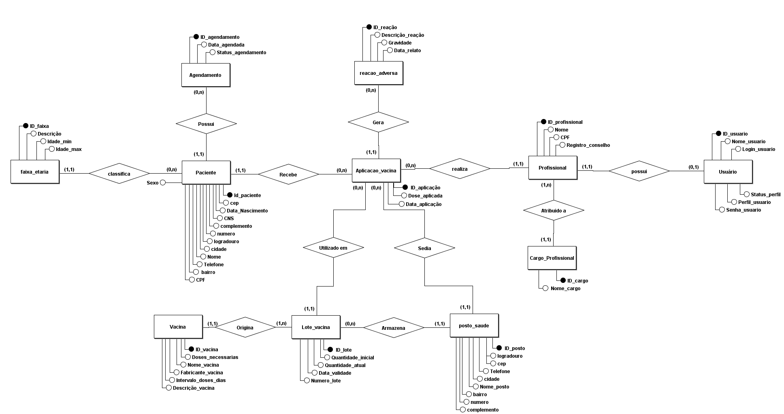
DER Conceitual
O Modelo Conceitual representa o nível mais alto de abstração do sistema, focando estritamente na realidade do negócio e nos requisitos de saúde pública. Nesta etapa, o objetivo central é o mapeamento das interações fundamentais entre Cidadãos, Unidades de Saúde e Imunizantes, ignorando detalhes técnicos de software para priorizar as regras que regem a vacinação. Toda a estrutura foi desenhada utilizando a ferramenta brModelo para garantir a fidelidade aos processos reais.

Slide 9
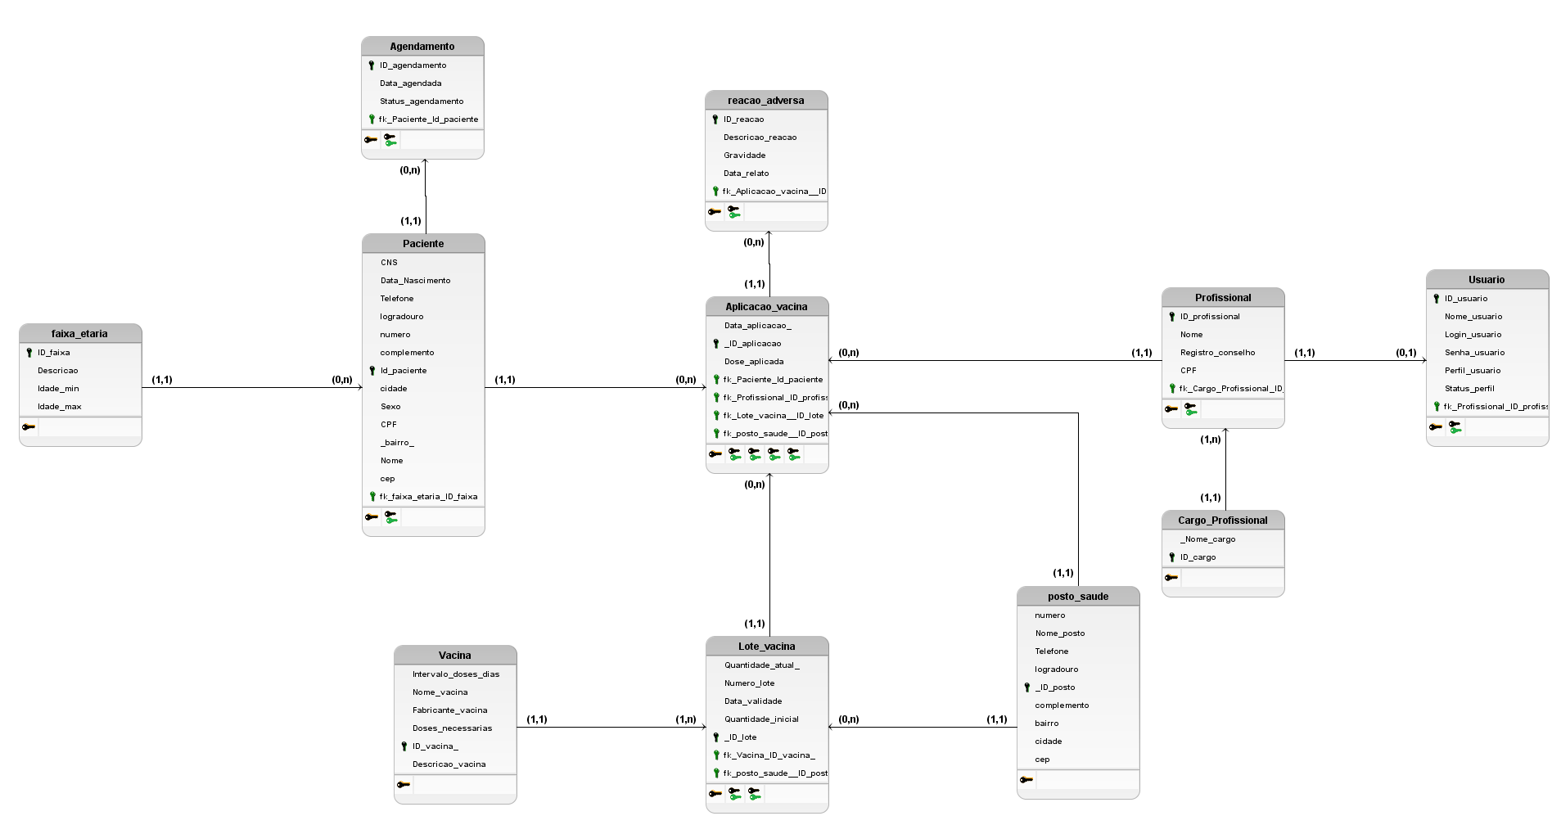
Lógico
A transição para o Modelo Lógico marca a tradução das abstrações em estruturas de tabelas prontas para o ambiente relacional. Aqui, definimos com precisão as Chaves Primárias e Estrangeiras que sustentam a integridade dos dados, aplicando rigorosamente a Terceira Forma Normal para eliminar redundâncias e inconsistências. Este esquema lógico, desenvolvido em ferramentas como Astah e brModelo, assegura que cada aplicação de vacina esteja vinculada de forma imutável ao histórico do paciente.

Slide 10
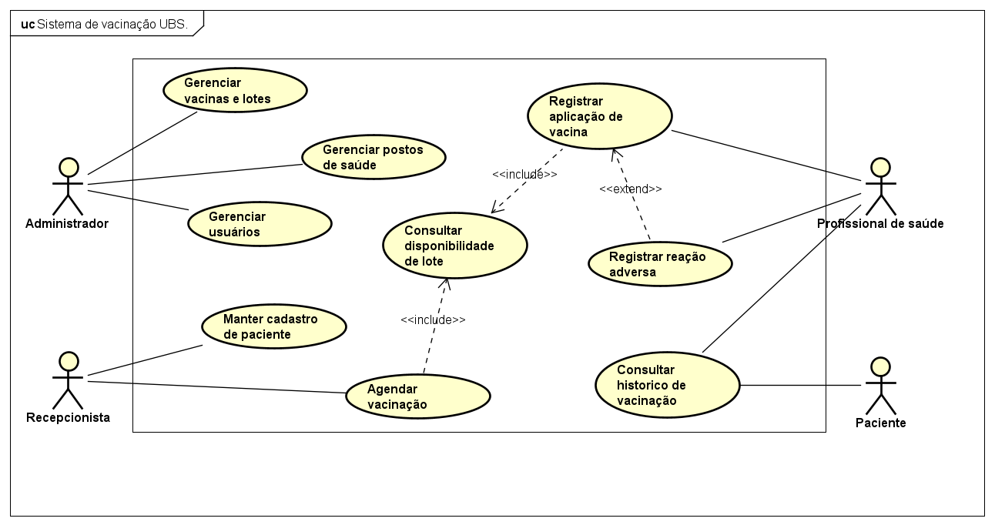
Físico
O Modelo Físico representa a materialização final do projeto dentro do servidor de banco de dados. Através de scripts SQL otimizados, as tabelas são criadas com todas as restrições de integridade e índices de performance necessários. Além da estrutura básica, esta etapa inclui a implementação de inteligência ativa, como as Triggers de segurança que validam lotes em tempo real, operando de forma estável no ambiente MySQL através do servidor XAMPP.

Slide 11

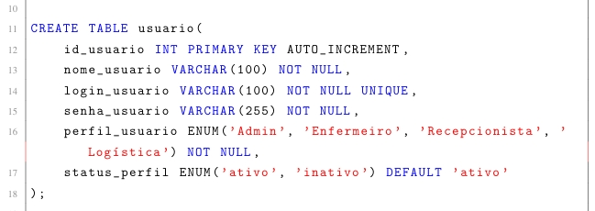

Fundação Estrutural
A utilização do tipo ENUM na coluna perfil garante a integridade dos dados, restringindo o cadastro apenas a funções pré-definidas e evitando que usuários sejam criados com cargos inexistentes ou grafias incorretas.
A restrição UNIQUE no campo de login assegura a exclusividade de cada acesso, impedindo a duplicidade de contas e reforçando a segurança na identificação individual de cada colaborador no sistema.

Slide 12

Inserção de Dados
Processamento de informações reais através do comando INSERT INTO. Esta etapa valida a estrutura do banco ao popular as tabelas, garantindo que todas as restrições e vínculos de chaves funcionem na prática.

Slide 13


INTELIGÊNCIA DO SISTEMA
Trigger de Validade
Bloqueio automático: O banco impede a inserção se a data de validade do lote for inferior à data atual.
Controle de Estoque
Atualização em tempo real do saldo de doses disponíveis após cada aplicação confirmada.

Slide 14
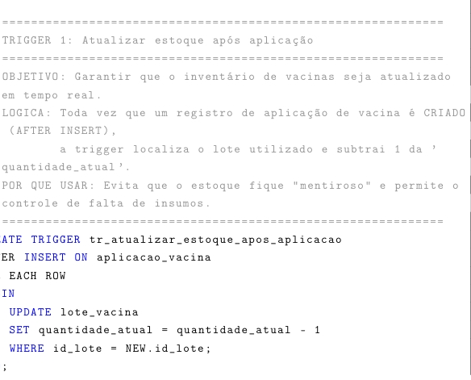
INTELIGÊNCIA DO SISTEMA
Trigger de Validade
Bloqueio automático: O banco impede a inserção se a data de validade do lote for inferior à data atual.
Controle de Estoque
Atualização em tempo real do saldo de doses disponíveis após cada aplicação confirmada.

Slide 15
FIM.
Agradecemos a atenção.
ivson.padilha@cetam.edu.br Manaus | 2026

